Slide 1
Bentuk Kerjasama Pemerintah dan Swasta dalam Pembangunan Infrastruktur
Oleh:
Dr. Ir. Binsar PHN MSP
Jumat , 14 Agustus 2020
(Jam 09.00 – 11.00)
IHT (In House Training)
Kerjasama BAPPEDA Jawa Barat dengan PWK-SAPPK-ITB
Agustus 2020

Slide 2
Apa itu Partnership ?
Partnership = Jenis usaha yang ber-partner untuk keuntungan dan kerugian bersama atau a partnership is a type of business entity in which partners (owners) share with each other the profits or losses of the business.
Swasta/KPBU: Badan Usaha menyertakan modal & aset untuk dapat dibayar (oleh pemerintah/pemakai) sebagai imbal balik dari tingkat pelayanan yang diberikan (oleh swasta/KPBU). Pelayanan yang dibayar: tergantung kualitasnya. Sifatnya: jangka panjang serta harus terukur.

Slide 3
Permen PPN 4/2015
Proyek Kerjasama adalah Penyediaan Infrastruktur yang dilakukan melalui Perjanjian Kerjasama atau pemberian Izin Pengusahaan antara Menteri/Kepala Lembaga/Kepala Daerah dengan Badan Usaha.
Perjanjian Kerjasama adalah kesepakatan tertulis untuk Penyediaan Infrastruktur antara Menteri/Kepala Lembaga/ Kepala Daerah dengan Badan Usaha yang ditetapkan melalui pelelangan umum.

Slide 4
Perkembangan Kerjasama Pemerintah-Swasta di Dunia
Konsesi (Abad 17)
Franchise atau Affermage (Abad 18)
Power Purchase Agreements (PPA) (1978)
BOO,BOT,BTO,DBFO (1980-an)
PFC=Project Finance for Concessions (1990-an)
Private Finance Initiative (PFI) (1992)

Slide 5
Konsesi
Konsesi (Awal abad 17 & 18 di Inggris: dengan pendekatan turnpike)
Turnpike trust: pinjam uang dari investor untuk bangun jalan/jembatan dan pembayarannya dicicil dari pengumpulan toll di suatu gate oleh pemakai (user pays). Contoh: Brookyn Bridge (New York), Kanal Paris (abad 17).
Awal abad 19 berkembang menjadi Konsesi jalan rel, konsesi penyediaan air dan konsesi penyediaan saluran air kotor.
Abad 19: Dikeluarkan Hukum Konsesi (General Concession Law) untuk mengatur persyaratan, cara dan ukuran untuk melakukan konsesi.

Slide 6
Francise/Affermage
Franchise atau Affermage (di Perancis)
Farming/Tax Farming (di Inggris Kuno): Bagi hasil pertanian
Lease (dalam dunia bisnis): swasta di beri hak untuk memanfaatkan (right to exploit) sesuatu fasilitas publik yang sudah ada dalam suatu jangka waktu kontrak.

Slide 7
Power Purchase Agreements (PPA)
Power Purchase Agreements (PPA): Mulai dikembangkan di USA tahun 1978.
Memisahkan sistem produksi, sistem distribusi dan sistem tarif dalam sektor kelistrikan.
Pentarifan ada dua Availability Charge & Usage Charge
Availability Charge=pembayaran berdasar kemampuan mensuplai power listrik berdasar kapasitas.
Usage Charge=pembayaran berdasar biaya bahan baku untuk menghasilkan listrik.

Slide 8
BOO,BOT,BTO,DBFO
BOO (Bangun-Miliki-Operasi): Swasta punya semuanya (pembangkit, jaringan, manajemen, dlsb dan tidak akan diberikan ke Pemerintah dan hanya untuk membantu pemerintah menyediakan kebutuhan publik saja).
BOT (Bangun-Operasi-Transfer): BOT pertama di Turki: Swasta membangun, meng-operasikan dengan margin keuntungan tertentu setelah habis masa kontrak semua aset di serahkan ke Pemerintah.
BTO (Bangun-Transfer-Operasi): Swasta membantu Pemerintah membangunkan dan menyerahkannya ke Pemerintah tetapi punya kontrak untuk mengoperasikannya dalam jangka waktu tertentu.
DBFO (Disain-Bangun-Biaya-Operasi): Swasta mendisain, membangun, membiayai dan mengoperasikannya di lahan pemerintah sesuai masa kontrak dalam jangka waktu tertentu dikembalikan kepada pemerintah: aset tetap milik Pemerintah.

Slide 9
PFC (Project Finance for Concessions)
PFC (Project Finance for Concessions): Biaya Membangun atau Capital Expenditure (Capex) diperoleh dari Saham (Equity) & Utang (Debt)
Biaya Mengoperasi atau Operational Expenditure (Opex) diperoleh dari Saham (Equity) & Utang (Debt)
Pemerintah memberikan ‘Concession Agreement’ kepada Swasta.

Slide 10
Private Finance Initiative (PFI)
Private Finance Initiative (PFI): Swasta membantu Pemerintah menyediakan infrastruktur (Disain, Bangun, Operasi & manajemen) yang dibayar melalui anggaran publik (shadow tolls) sesuai dengan services fee yang disepakati (concession agreement) dalam rentang waktu kontrak tertentu.

Slide 11
Apa kelebihan KPS ?
Mempercepat dimulainya pembangunan Layanan Publik (Tidak menunggu anggaran cukup baru dibangun)
Memperbanyak jumlah dan sebaran layanan publik (dengan biaya membangun satu layanan publik, bisa membangun puluhan layanan publik dari akibat uluran waktu pembayaran jangka panjang (spread out budget).
Relatip bebas dari Politik Anggaran
Memperkecil kemungkinan Penyimpangan Anggaran.
Memperkecil kemungkinan Kosupsi-Kolusi-Nepotisme
Meningkatkan Kualitas Layanan Publik
KPS bukan mengambil porsi swasta ke publik tetapi menambah porsi publik dari swasta untuk layanan publik yang secara makro-ekonomi meningkatkan kegiatan/aktivitas pembangunan.

Slide 12
Bagaimana cara memilih Layanan Publik
Langkah 1: Rumuskan layanan publik apa yang paling dibutuhkan masyarakat berdasarkan tingkat urgensi-nya
Langkah 2: Lihat kemampuan anggaran publik sampai sejauh mana untuk memenuhi kebutuhan layanan
Langkah 3: Sampai sejauh mana anggaran yang ada dapat membangun layanan masyarakat bila tanpa bantuan pihak lain (swasta)
Langkah 4: Apa perlu swasta dilibatkan untuk membantu pemerintah dalam layanan publik.
Langkah 5: Jika swasta dianggap perlu untuk membantu, pilihan membantu yang seperti apa yang paling tepat. Apa dengan KPS ?
Langkah 6: Sosialisasikan dan diskusikan dengan berbagai stakeholder yang ada apa KPS sudah memungkinkan untuk diterapkan ?.
Langkah 7: Buat alternatip pilihan bentuk KPS yang seperti apa yang akan menjadi pilihan
Langkah 8: Bentuk Tim untuk mengembangkan jenis KPS terpilih.
Langkah 9: Kembangkan Jaringan untuk memfinalisasi pilihan KPS
Langkah 10: Ikuti langkah prosedur berdasar Perpres 38/2015, Kepmen PPN/Bappenas 4/2010.

Slide 13
Apa biaya KPS akan lebih mahal ?
Survei di banyak negara: Wajar bila KPS lebih mahal 2 – 3 % (UK & USA 1992) bila dibanding dengan dilaksanakan lewat pinjaman (public sector borrowing).
Pembangunan lewat Pinjaman juga lebih mahal 6 – 7 % bila dibanding dilaksanakan lewat pembangunan sektor publik (public-sector funding)
Kenapa lebih mahal: Ada faktor resiko (+/- 33 resiko) yang harus dibayar
Lebih mahal karena berpindahnya sebagian resiko dari pemerintah ke swasta: Resiko pada tahap konstruksi dan pada tahap selama operasi.
Lebih mahal karena berpindahnya Resiko memperbaiki Value for Money (VfM) artinya uang digunakan dimanfaatkan dengan cermat.
VfM akan meningkatkan kualitas pelayanan, karena sangat beresiko bila tidak berkualitas ??
Harga tidak berbohong: artinya barang yang dipakai jauh lebih baik dan jauh lebih tahan lama.
Barang yang harganya lebih mahal (misal: 10 %) jauh lebih wajar (worthed) bila usianya jauh lebih panjang (dari 10 %): Long life cycle.

Slide 14
Apa Resiko yang dihadapi swasta dalam KPS
Resiko Umum: terdiri dari Resiko Politik seperti penolakan politik, perubahan peraturan dan Resiko Ekonomi seperti kenaikan suku bunga & inflasi.
Resiko Tahap Konstruksi: terdiri dari Resiko Tapak (seperti pemilikan lahan, kondisi tanah, perijinan, lingkungan, arkheologi, aksesibilitas, ROW, konektivitas, protes, kelebihan tanah/brangkal,dll) Resiko Konstruksi (seperti resiko subkontrak, perilaku kontraktor, perubahan harga, perubahan konstruksi, pendapatan selama konstruksi, dll), Resiko Penyelesaian (seperti resiko akibat keterlambatan konstruksi, keterlambatan penyebab lain, disain yang tidak sesuai, penampilan yang tidak cocok, dll).
Resiko Tahap Operasi: terdiri dari Resiko Operasi (seperti resiko kecilnya permintaan pemakai, Resiko jaringan, pembayaran pendapatan, ketersediaan layanan, resiko pengeluaran operasi, pemeliharaan, dll) serta Resiko Terminasi (seperti resiko gagalnya operasi, penghentian usaha, force majeure, dampak-dampak lain).

Slide 15
Apa Mungkin Swasta Menggelembungkan Harga ??
Alasan: Untuk Apa ?? Toh mereka akan bersaing dengan kompetitor lain…
Kalau Swasta menggelembungkan harga maka Value for money nya rendah ???
Akibat: Kompetitor lain akan masuk.
Misal: Yang punya teknologi lebih baik, pengelolaan lebih baik, sistem rekayasa yang lebih baik yang akan menang ????
Catatan: Yang Menang bukan yang menawar paling rendah, tetapi yang memiliki penawaran Value for money yang lebih cerdas (dengan dana yang ditawarkan setimpal dengan kualitas pelayanan yang ditawarkan)

Slide 16
Keuntungan Investor dalam KPS
High Leverage dari Equity Return: Rintangan Pengembalian Modal Tingkat Tinggi (pembiayaan dari Utang lebih besar dari Saham) .
Risk Spreading and Limitation: Resiko swasta di sebar pada sub-kontraktor.
Unequal Partnership (Combining Skills): Konsorsium SPC adalah gabungan dari yang besar dan mampu hingga yang kecil)
Long-term finance: Pembiayaan jangka panjang memungkinkan gagal pada awal kegiatan kecil.
Borrowing capacity: meminjam kecil-kecil dari afiliasi beberapa konsorsium untuk banyak proyek lebih dimungkinkan daripada meminjam sangat besar untuk satu proyek.
Off-balance sheet: Investor ingin ikut karena saham (shareholder). Sponsor dapat dana dari utang maka ini sangat menguntungkan karena high leverage (peran saham/equity kecil) dan dalam neraca keuangan perusahaan ditempatkan dalam aktivitas off-balance sheet.

Slide 17
Keuntungan Pemerintah dalam KPS
Lower Cost: Pemerintah akan mendapat penawaran terendah karena higher leverage ada dalam stuktur pembiayaan proyek. Artinya Lender (Bank) & investor akan sangat hati-hati sekali (due diligence) pada saat memberikan pinjaman.
Increased Competition: Untuk menghindari resiko, biasanya investor dan lender akan mendistribusikan (dengan membandingkan) kontribusinya pada beberapa pekerjaan sejenis dan kompetitip untuk mengurangi resiko (don’t put egg in one basket)
Role of Lender: Pemerintah akan sangat dibantu, dari kehati-hatian (due diligence & control) investor dan lender dalam berinvestasi, jadi tidak perlu repot-repot dalam melakukan penelitian (apakah viable atau tidak).
Transparency: Karena syarat pemberian dana pada lender dan investor adalah liability proyek (sudah self-contained dalam proposal tentang cost & revenue) maka tolok ukur dan parameternya sudah harus jelas. Akibatnya Pemerintah dipermudah untuk mengawasi karena akan menjadi transparan apa yang mau diukur (measured) dan apa yang mau dimonitor (monitored).

Slide 18
PPP Choice of Modalities
Public Project Private Project
Public-Private Partnership
Contract Type | Public Sector Procurement | Franchise (Affermage) | Design-Build-Finance-Operate (DBFO)* | Build-Transfer-Operate (BTO)** | Build-Operate-Transfer (BOT)*** | Build-Own-Operate (BOO)
Construction | Public Sector (2) | Public Sector (2) | Private Sector | Private Sector | Private Sector | Private Sector
Operation | Public Sector (3) | Private Sector | Private Sector | Private Sector | Private Sector | Private Sector
Ownership (1) | Public Sector (4) | Public Sector | Public Sector | Private Sector during construction, then public sector | Private Sector during Contract, then public sector | Private Sector
Who pays? | Public Sector | Users | Public Sector or Users | Public Sector or Users | Public Sector or Users | Private Sector off-taker public sector (5), or users
Who is paid? | n/a | Private Sector | Private Sector | Private Sector | Private Sector | Private Sector

Slide 19
Summary of Key Features of the Basic Forms of Public-Private Partnership
Source: Heather Skilling and Kathleen Booth. 2007
 | SERVICE CONTRACTS | MANAGEMENT CONTRACTS | LEASE CONTRACTS | CONCESSIONS | BOT
Scope | Multiple contracts for a variety of support services such as meter reading, billing, etc. | Management of entire operation or a major component | Responsibility for management, operations, and specific renewals | Responsibility for all operations and for financing and execution of specific investments | Investment in and operation of a specific major component, such as a treatment plant
Asset Ownership | Public | Public | Public | Public/Private | Public/Private
Duration | 1–3 years | 2–5 years | 10–15 years | 25–30 years | Varies
O&M Responsibility | Public | Private | Private | Private | Private
Capital Investment | Public | Public | Public | Private | Private
Commercial Risk | Public | Public | Shared | Private | Private
Overall Level of Risk Assumed by Private Sector | Minimal | Minimal/moderate | Moderate | High | High
Compensation Terms | Unit prices | Fixed fee, preferably with performance incentives | Portion of tariff revenues | All or part of tariff revenues | Mostly fixed, part variable related to production parameters
Competition | Intense and ongoing | One time only; contracts not usually renewed | Initial contract only; subsequent contracts usually negotiated | Initial contract only; subsequent contracts usually negotiated | One time only; often negotiated without direct competition
Special Features | Useful as part of strategy for improving efficiency of public company; Promotes local private sector development | Interim solution during preparation for more intense private participation | Improves operational and commercial efficiency; Develops local staff | Improves operational and commercial efficiency; Mobilizes investment finance; Develops local staff | Mobilizes investment finance; Develops local staff
Problems and Challenge | Requires ability to administer multiple contracts and strong enforcement of contract laws | Management may not have adequate control over key elements, such as budgetary resources, staff policy, etc. | Potential conflicts between public body which is responsible for investments and the private operator | How to compensate investments and ensure good maintenance during last 5–10 years of contract | Does not necessarily improve efficiency of ongoing operations; May require guarantees

Slide 20
Structure of Management Contract
A management contract expands the services to be contracted out to include some or all of the management and operation of the public service (i.e., utility, hospital, port authority, etc.). Although ultimate obligation for service provision remains in the public sector, daily management control and authority is assigned to the private partner or contractor. The private contractor is paid a predetermined rate for labor and other anticipated operating costs. To provide an incentive for performance improvement, the contractor is paid an additional amount for achieving pre-specified targets. Alternatively, the management contractor can be paid a share of profits.
Government
Regulation:
Tariff setting
Service standards
Environmental monitoring
Investment
& Subsidy
Approvals
Reporting
Public Service Provider
Tariff
Management
Private Operator
Source: Heather Skilling and Kathleen Booth. 2007.

Slide 21
Structure of Lease Contract
Under a lease contract, the private partner is responsible for the service in its entirety and
undertakes obligations relating to quality and service standards. Except for new and replacement
investments, which remain the responsibility of the public authority, the operator provides the service at his expense and risk. Under this arrangement, the initial establishment of the system is financed by the public authority and contracted to a private company for operation and maintenance. Part of the tariff is transferred to the public authority to service loans raised to finance extensions of the system.
Government
Investment Approvals
Regulation:
Tariff setting
Service standards
Environmental monitoring
Asset Company
Planning
Affermage/Lease contract
• Performance targets
• Variable Fees
Reporting
Fermier/Lessee
Source: Heather Skilling and Kathleen Booth. 2007.

Slide 22
Structure of Concession Contract
A concession makes the private sector operator (concessionaire) responsible for the full delivery
of services in a specified area, including operation, maintenance, collection, management, and
construction and rehabilitation of the system. Importantly, the operator is now responsible for
all capital investment. The public sector’s role shifts from being the service provider to regulating the price and quality of service. The concessionaire collects the tariff directly from the system users. The tariff is typically established by the concession contract.
Government
Regulation:
Tariff setting
Service standards
Environmental monitoring
Concession Contract
Reporting
Lenders
Concessionaire
Finance/Equity
Shareholders
Services
Revenues
Consumers
Source: Heather Skilling and Kathleen Booth. 2007.

Slide 23
Structure of a Build–Operation–Transfer (BOT) Contract
BOT and similar arrangements are a kind of specialized concession in which a private firm or consortium finances and develops a new infrastructure project or a major component according to performance standards set by the government. Under BOTs, the private partner provides the capital required to build the new facility. Importantly, the private operator now owns the assets for a period set by contract—sufficient to allow the developer time to recover investment costs through user charges.
Eventual Return
of Investment
Government
Private Developer
Capital Investment
BOT
Revenues
Services
Tariffs
Consumers
(Directly or through Distributor)
Source: Heather Skilling and Kathleen Booth. 2007.

Slide 24
Basic Project Delivery Options
 | Own | Conceive | Design | Build | Operation & Operation | Financial Responsibility
Design–Bid–Build | Public | Public | Private by fee contract |  | Public | Public
Design–Build | Public | Public | Private by fee contract |  | Public | Public
Build–Operate–Transfer (BOT) | Public | Public | Private by fee contract |  |  | Public
Design–Build–Finance–Operate (DBFO) | Public | Public or Private | Private by fee contract |  |  | Public, Public/Private, or Private
Build–Own–Operate (BOO) | Private | Public | Private by contract (concession)
Source: Heather Skilling and Kathleen Booth. 2007

Slide 25
Structure of Joint Venture Contract
The joint venture structure is often accompanied by additional contracts (concessions or performance agreements) that specify the expectations of the company. Joint ventures also take some time to develop and allow the public and private partners considerable opportunity for dialogue and cooperation before the project is implemented. Under the joint venture structure, both public and private partners have to be willing to invest in the company and share certain risks.
Government
Regulation:
Tariff setting
Service standards
Environmental monitoring
Asset Ownership
(full or partial)
Reporting
Private Owner/Operator
Services
Revenues
Consumers
Source: Heather Skilling and Kathleen Booth. 2007.

Slide 26
Role of Different Stakeholders in the PPP Process
Stakeholder | Role
Political decision makers | Establish and prioritize goals and objectives of PPP and communicate these to the public Approve decision criteria for selecting preferred PPP option Approve recommended PPP option Approve regulatory and legal frameworks
Company management and staff | Identify company-specific needs and goals of PPP Provide company-specific data Assist in marketing and due diligence process Implement change
Consumers | Communicate ability and willingness to pay for service Express priorities for quality and level of service Identify existing strengths and weaknesses in service
Investors | Provide feedback on attractiveness of various PPP options Follow rules and procedures of competitive bidding process Perform thorough due diligence resulting in competitive and realistic bidding
Strategic consultants | Provide unbiased evaluation of options for PPP Review existing framework and propose reforms Act as facilitator for cooperation among stakeholders

Slide 27
PPP Project Structure
Contracting Authority
Contractors
Lenders
Project Agreement
EPC Contract
Loan Agreement
Special Purpose Project Company
Insurance Agreement
O & M Contract
Shareholders Agreement
Insurers
Operator
Investors
Notes:
The contracting authority is usually the PPP implementation agency. It is responsible for procurement i.e. tendering the PPP project and awards the concession contract.
The project agreement is the concession contract.
The special purpose project company is set up usually by a consortium of investors.
The EPC contract refers to engineering, procurement and construction of the PPP project.

Slide 28
Project Finance for a Power Purchase Agreement
Investors
Lenders
Electricity Distribution Company
Project-Finance Debt
Debt Service
Distributions
Equity
Power Purchase Agreement
Finance
Special Purpose Project Company
Subcontracts
EPC Contract
Fuel Supply Contract
O&M Contract
EPC Contractor
Fuel Supplier
O&M Contractor

Slide 29
Project Finance for a Toll Road Concession
Investors
Lenders
Public Authority
Project-Finance Debt
Debt Service
Distributions
Equity
Concession Agreement
Finance
Road Users
Special Purpose Project Company
Subcontracts
Toll Payments
Design & Build Contract
Operating Contract
Maintenance Contract
D&B Contractor
Toll-road Operator
Maintenance Company

Slide 30

Landasan Hukum KPBU
KPBU
Perpres No. 38/2015 tentang KPBU dalam Penyediaan Infrastruktur
Permen PPN/Bappenas No. 4/2015 tentang Tata Cara KPBU dalam Penyediaan Infrastruktur
Perka LKPP No. 19/2015 tentang Tata Cara Pelaksanaan Pengadaan Badan Usaha KPBU dalam Penyediaan Infrastruktur
Permendagri No. 96/2016 tentang Pembayaran Ketersediaan Layanan dalam Rangka KPBU dalam Penyediaan Infrastruktur di Daerah
Dukungan Pemerintah dan Penjaminan Proyek KPBU
Perpres No. 78/2010 tentang Penjaminan Infrastruktur dalam Proyek KPBU yang Dilakukan Melalui Badan Usaha Penjaminan Infrastruktur
PMK No. 260/PMK.011/2010 tentang Petunjuk Pelaksanaan Penjaminan Infrastruktur dalam Proyek KPBU
PMK No. 223/PMK.011/2012 tentang Pemberian Dukungan Kelayakan Atas Sebagian Biaya Konstruksi Pada Proyek KPBU dalam Penyediaan Infrastruktur (Viability Gap Funding/VGF)
PMK No. 190/PMK.08/2015 tentang Pembayaran Ketersediaan Layanan dalam Rangka KPBU dalam Penyediaan Infrastruktur
PMK No. 265/PMK.08/2015 tentang Fasilitas dalam Rangka Penyiapan dan Pelaksanaan Transaksi Proyek Kerjasama Pemerintah dengan Badan Usaha dalam Penyediaan Infrastruktur
Regulasi Lainnya
PP No. 27/2014 tentang Pengelolaan Barang Milik Negara/Daerah
PMK No. 164/PMK.06/2014 tentang Tata Cara Pelaksanaan Pemanfaatan Barang Milik Negara dalam Rangka Penyediaan Infrastruktur
Perpres No. 39/2014 tentang Daftar Bidang Usaha Yang Tertutup dan Bidang Usaha Yang Terbuka dengan Persyaratan di Bidang Penanaman Modal

Slide 31
Framework Skema Pembiayaan Infrastruktur
Proposal Proyek
B to B
Tinggi
Tinggi
FIRR
Sedang
VGF
KPBU – User Pay
EIRR
Rendah
VFM
(+)
KPBU Availaibility Payment
(-)
Hybrid?
Ya
Hybrid Finance
Rendah
Tidak
Pembiayaan Publik (APBN/APBD)
Ditolak
EIRR : Economic Internal Rate of Return (analisis kelayakan ekonomi)
FIRR : Financial Internal Rate of Return (analisis kelayakan finansial)
VGF : Viability Gap Fund (dukungan kelayakan)
VFM : Value for Money

Slide 32
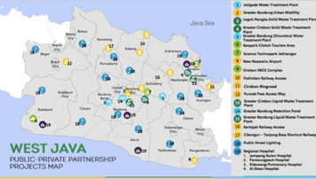

Slide 33
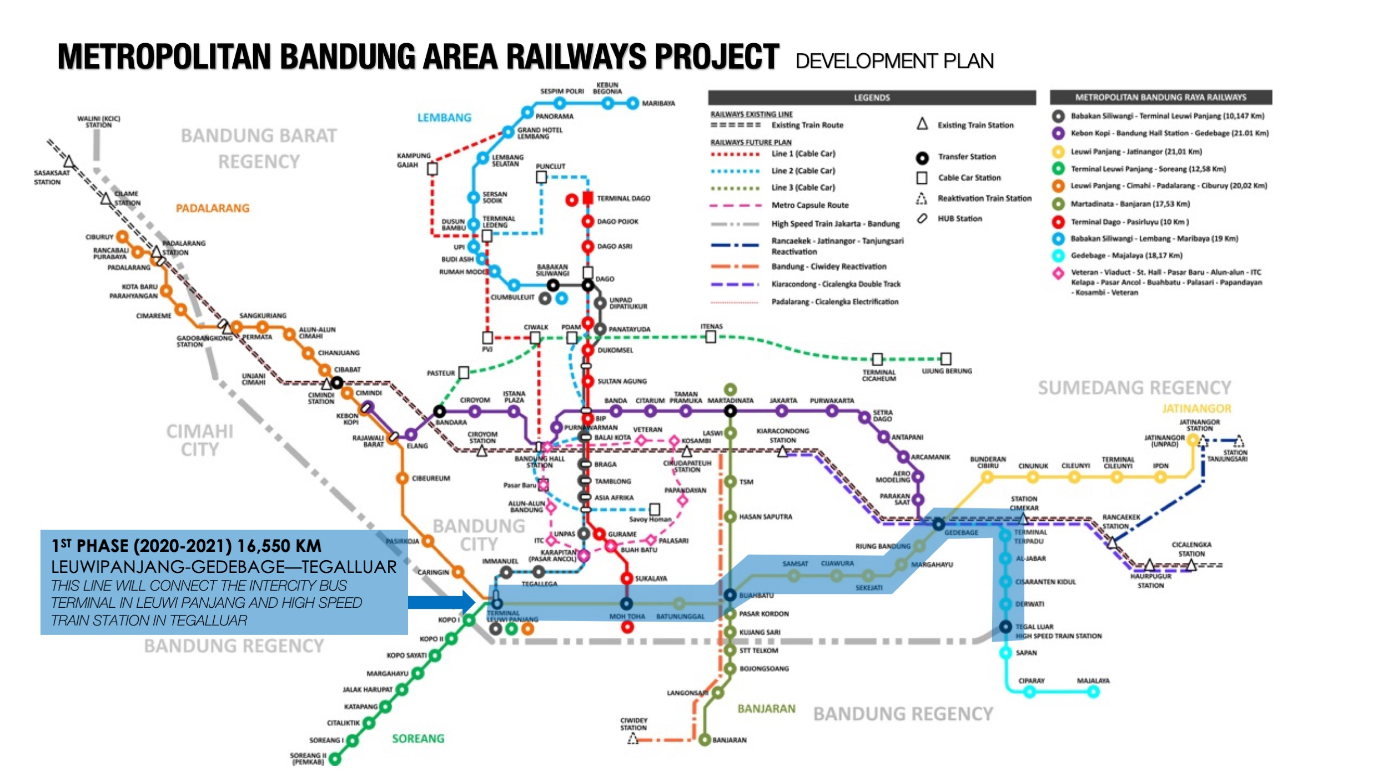
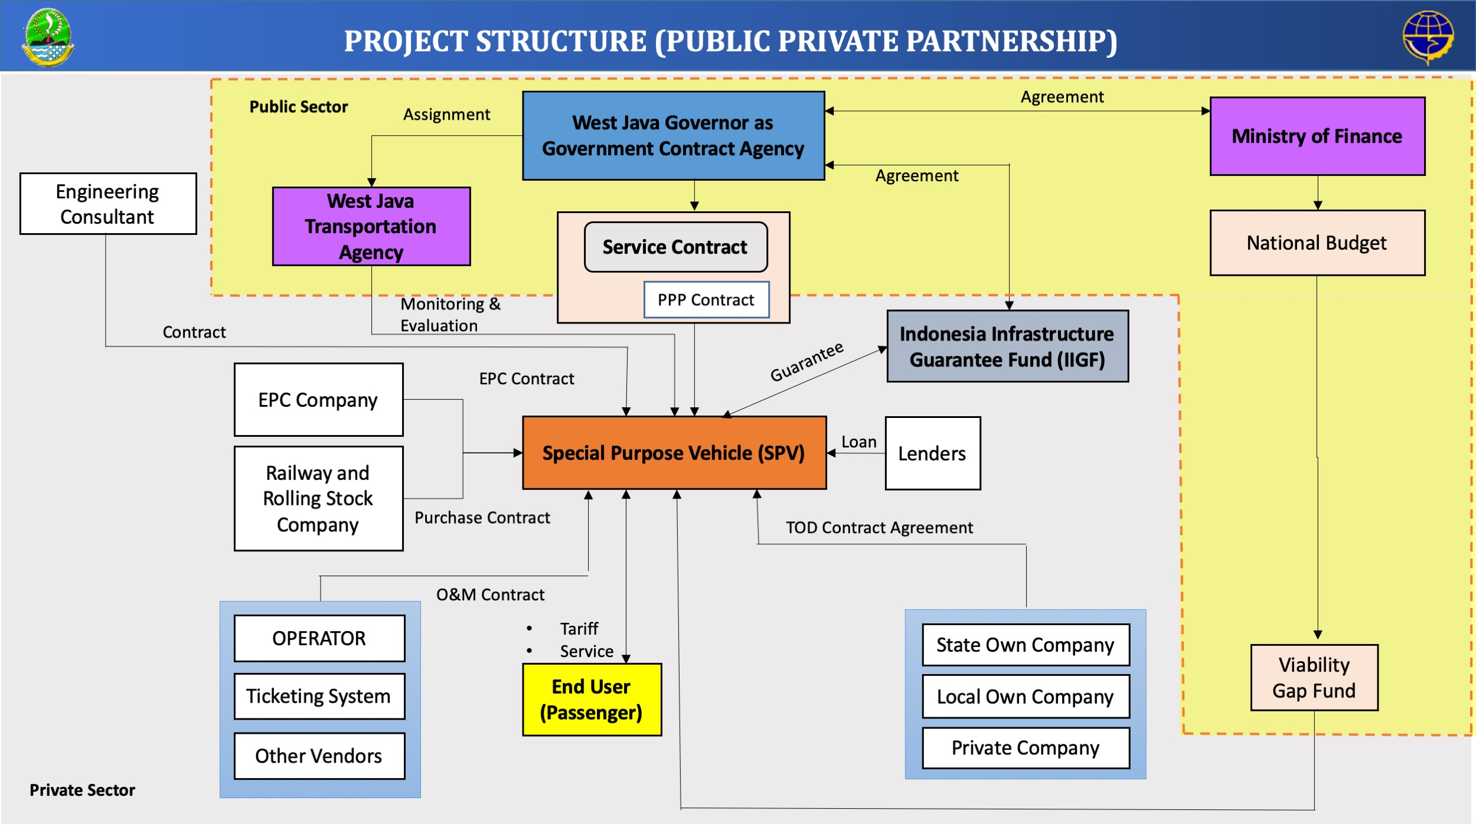
A. Profil Proyek
Perkeretaapian Perkotaan/LRT Bandung Raya (Leuwipanjang-Gedebage-Tegalluar)
Metropolitan Bandung Raya (Kota Bandung, Kab. Bandung)
PJPK | Gubernur Jawa Barat
Sektor | Transportasi
Estimasi Investasi | IDR 4.4 Triliun
Indikasi Skema Investasi | KPBU
Status Proyek | OBC
Informasi Kontak | Dinas Perhubungan Provinsi Jawa Barat,
Latar Belakang
Peningkatan kondisi sosial dan ekonomi di Wilayah Metropolitan Bandung Raya mempengaruhi pergerakan (mobilitas).
Hal tersebut berimbas kepada meningkatnya permintaan akan penggunaan jasa angkutan umum massal yang nyaman dan cepat.
Kondisi saat ini menunjukan pergerakan yang cukup besar menuju Kota Bandung, beberapa jalan mempunyai V/C Ratio 1
Deskripsi Proyek
Manfaat Proyek
Struktur Proyek
Jalur sepanjang 16.550 km terdiri dari 15 stasiun menghubungkan Stasiun Kereta Cepat di Tegalluar ke Terminal Leuwipanjang di Kota Bandung;
Indikasi masa kerjasama 30 tahun
Indikasi besaran biaya Capex IDR 4.4 Triliun
Indikasi besaran biaya O&M IDR 500 Milyar (rata-rata selama masa konsesi 30 tahun
Indikasi tarif IDR 9000 / pnp (5 tahun pertama)
Potensi penumpang 25.000 / hari
Pekerjaan konstruksi 2-3 tahun
Manfaat ekonomis terdiri dari penghematan biaya operasi, penghematan waktu, pengurangan biaya kecelakaan.
Nilai waktu perjalanan rata-rata menjadi 1.858/orang/jam
Dampak positif dari proyek memberikan layanan transportasi yang handal, tepat waktu dan mengurangi beban penggunakan jalan
Masa Konsesi
30 Tahun
Prastudi Kelayakan
Desember 2018
Pelelangan Dimulai
Nov 2019
Perjanjian Kerjasama
Februari 2020
Konstruksi Dimulai
April 2020
Proyek Beroperasi
April 2022

Slide 34
Perkeretaapian Perkotaan/LRT Bandung Raya (Leuwipanjang-Gedebage-Tegalluar)
Metropolitan Bandung Raya (Kota Bandung, Kab. Bandung)
ASPEK FINANSIAL PROYEK
KESIAPAN PEMERINTAH DAERAH
RISIKO PROYEK
Rasio Utang terhadap Modal | 70 (utang): 30 (modal)
Tingkat Diskonto | 10,01% (WACC)
Financial IRR & Economic IRR | 13,03%
Sumber Pendapatan | Tarif pengguna
Pengembalian Investasi | user charge, non fare box, TOD
Indikasi VfM | Meningkatkan pelayanan publik dan efisiensi anggaran pemerintah
Status Proyek di RPJMD | Tercantum
Persetujuan Prinsip DPRD untuk anggaran proyek | Belum
Indeks Kapasitas Fiskal Daerah | Sedang
Kemandirian Daerah | Tinggi
Opini Laporan Keuangan dari BPK | WTP
Kinerja Laporan Penyelenggaraan Pemda | Tinggi
Pengalaman Proyek Serupa oleh Pemda | TPPAS Legok Nangka SPAM Jatigede
Risiko Pendanaan | Financial Closing memerlukan waktu yang lebih lama dari rencana
Risiko Desain & Konstruksi | Kiera kontraktor yang tidak sesuai standar Integrase stasiun dengan PT KCIC Integrasi stasiun di Leuwipanjang Integrasi proyek flyover di bbrp lokasi
Risiko Operasional | Singkronisasi operasional dengan kereta cepat Peningkatan headway kereta
Risiko Politik & Regulasi | Persetujuan DPRD Perubahan proses dan regulasi perijinan
Risiko Lainnya | Terlambatnya pengadaan lahan Target penyelesaian tidak sama dengan proyek kereta cepat
INDIKASI DUKUNGAN / JAMINAN PEMERINTAH
Dukungan Pemerintah | Ya / Tidak Dukungan fiscal (VGF, PDF) Subsidi tarif Pengadaan lahan
Jaminan Pemerintah | Ya / Tidak Resiko lahan Resiko politik & regulasi Resiko tarif dan penyesuaian
Status Lahan | 70 % pemerintah pusat 20 % masyarakat 10 % pemda
Status AMDAL | Penyusunan 2019

Slide 35
Perkeretaapian Perkotaan/LRT Bandung Raya (Leuwipanjang-Gedebage-Tegalluar)
Metropolitan Bandung Raya (Kota Bandung, Kab. Bandung)
No | Indikasi Lingkup Pekerjaan | PJPK | Badan Usaha | Dukungan Pemerintah
1 | Pengadaan lahan
2 | Operasional atau pelayanan
3 | Pembangunan prasarana
4 | Pengadaan sarana
5 | Pemeliharaan sarana dan prasarana
6 | Regulasi pendukung
7 | VGF
8 | Subsidi atau penyesuaian tarif
9 | Perijinan

Slide 37
Kesimpulan
Awal tahun 1980an Reformasi Layanan Publik bergeser dari Public Administration ke gerakan ‘New Public Management’ (NPM)
NPM menggalakkan (1) Desentralisasi pemerintahan (2) Pemisahan Layanan Publik (3) Layanan Publik: Terukur berdasar kinerja (4)Kontrak Layanan Publik pada pihak luar atau Contracting Out Public Services (5) Privatisasi Layanan Publik.
Prinsip NPM: Mengaburkan adanya batasan pemerintah dan swasta dalam pelayanan publik atau pemerintah dan swasta adalah satu untuk melayani public.
Konsep melibatkan swasta dalam layanan publik di Inggris melalui British Initiative (1980) bertujuan untuk mengurangi peran pemerintah (roll-back of state) Alasan: Swasta Lebih Efisien, Lebih baik, Lebih murah, Lebih cermat (less waste) karena tidak mau berpolitik & tidak mau ber KKN.
Awal tahun 1990 an: Pandangan PPP banyak dikritik yang mengatakan bahwa layanan publik adalah kewajiban & tanggung jawab pemerintah kepada rakyat yang tidak dapat diserahkan ke swasta.
Tahun 1992 lahirlah konsep PPP dengan nama Private Finance Initiative (PFI) atau British PFI Programme 1992 sebagai perbaikan dari Privatisasi dengan dasar pemikiran ‘Value for Money’.

